Slide 1



„Internetes tartalmak archiválása” tanfolyam
1. Bevezetés
1.1. Bevezetés a digitálisan születő tartalom megőrzésébe
Készítette: Kalcsó Gyula
Utolsó frissítés: 2026. március 18.​

Slide 2

Mi a born digital?

Slide 3
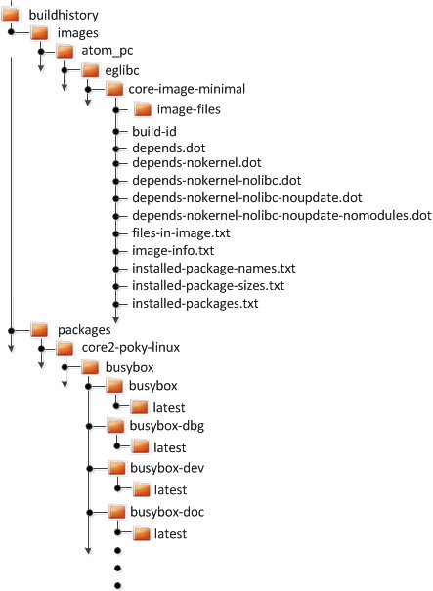
Born digital, azaz digitálisan született
Olyan digitális eszközzel készült objektum, amelynek nincs analóg előzménye, és nem is készíthető pontos analóg másolat róla (ez nem jelenti azt, hogy nem is készül).​
Objektum: lehet egy vagy több fájl és/vagy könyvtár halmaza.​
„A digitális objektumok lehetnek szövegek, álló- és mozgóképek, hanganyagok, adatbázisok, adathalmazok, 3D objektumok és a felsoroltak konténerei.” (Bánki–Kómár: Fehér könyv 1.0, 123.)

Slide 4
A számítógépes korszak előtti és utáni
Moldován István: A digitálisan született tartalmak megőrzése (Könyv, Könyvtár, Könyvtáros 2018/10).
Elsősorban a számítógépes korszak előtt is létező dokumentumtípusoknak megfelelő digitális tartalmak (e-könyvek, e-folyóiratok, egyéb e-kiadványok) kezeléséről szól (az OSZK, az MTAK és több más intézmény ebben ért el eredményeket).
2007-től: OSZK Digitális könyvtár e-könyvek kötelespéldányainak fogadására (http://oszkdk.oszk.hu/), l. még: MEK, EPA, DKA.

Slide 5
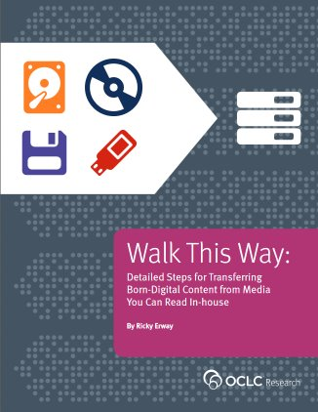

Digitálisan született objektumok
Digitális fotók​
Digitális dokumentumok​
„Learatott” webes tartalom​
Digitális „kéziratok”​
Elektronikus „rekordok” (beleérti az e-mailt vagy a prezentációkat is)​
Statikus adathalmazok​
Dinamikus adathalmazok (beleérti a közösségi médiát és a CAD-ot is)​
Digitális műalkotások​
Digitális médiatartalmak

Slide 6
A magyar közgyűjteményi rendszer digitális objektumtípusai
Szöveges dokumentumok: Könyvek, folyóiratok, hírlapok, kéziratok, kották, valamint hivatali iratok és jogszabályok.
Képi és grafikai anyagok: Fotók, negatívok, plakátok, térképek, tervrajzok és képzőművészeti alkotások reprodukciói.
Audiovizuális tartalmak: Filmhíradók, játékfilmek, dokumentumfilmek, hangfelvételek (zene és interjúk), valamint rádióműsorok.
Adatbázisok és webarchívumok: Az internetes honlapok mentései (webarchívum), valamint családtörténeti és közigazgatási adatbázisok.

Slide 7
Példák
OSZK MEK (Magyar Elektronikus Könyvtár) | Elsősorban magyar nyelvű vagy magyar vonatkozású tudományos és szépirodalmi művek. | E-könyvek (PDF, EPUB), hangoskönyvek.
MNL (Magyar Nemzeti Levéltár) | Az állami és történelmi iratanyagok digitális bázisa. | Hivatali iratok, adatbázisok.
MaNDA (Magyar Nemzeti Digitális Archívum) | A magyar közgyűjteményi tartalmak gyűjtőhelye. | Digitális fotók, 3D modellek.
OSZK EPA (Elektronikus Periodika Archívum) | Digitalizált és digitálisan megjelenő folyóiratok gyűjteménye. | Tudományos szaklapok, folyóiratok.
NAVA (Nemzeti Audiovizuális Archívum) | A magyarországi televíziók és rádiók műsorainak kötelespéldány-archívuma. | Tévéműsorok, filmek, híradók.
Tudományos kutatóintézetek és felsőoktatási intézmények repozitóriumai | Magyar és idegen nyelvű tudományos publikációk gyűjtőhelyei. | Szakdolgozatok, értekezések, cikkek, adatkészletek, egyéb tudományos publikációk.

Slide 8
A digitálisan született objektumok megőrzésének a problémái
A kezelésükkel kapcsolatos problémák a digitális létmódjukból adódnak: a nagy mennyiség, a heterogenitás, a gyors elavulás és az értelmezhetőség fenntartása, valamint a jogi problémák jelentik a legnagyobb kihívást.
Hogyan garantálható a born digital objektumok integritása?
Hogyan kezelhető a tömegességük?
Hogyan garantálható a hosszú távú felhasználhatóságuk?
Hogyan lehet elavult digitális objektumokat megőrizni és szolgáltatni?
Hogyan őrizhetők meg a kontextuális információik?
Hogyan kezelhetők a szerzői és személyiségi jogi problémák?

Slide 9

Szabványok

Slide 10
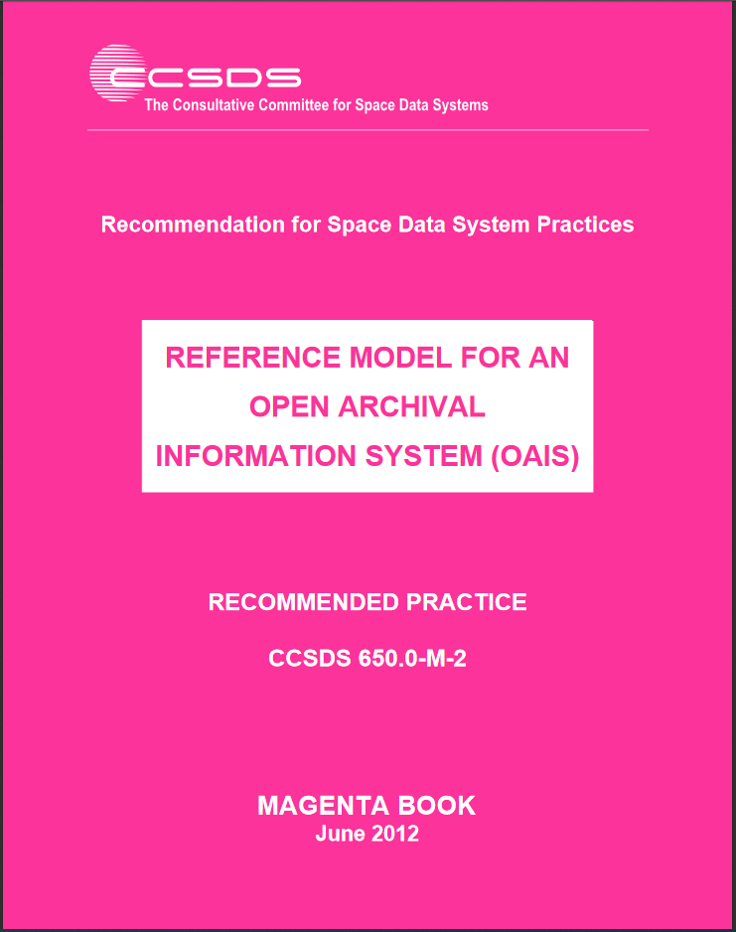
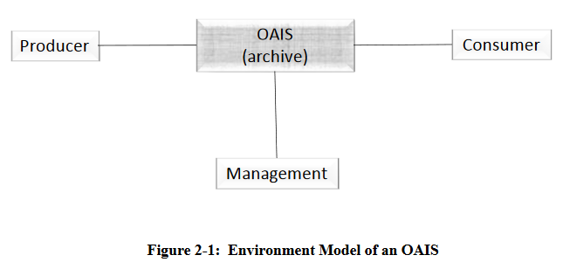
Open Archival Information System referenciamodell (OAIS)
A 2012-es Magenta Book → ISO-szabvány (14721:2012)
Magas szintű elméleti modell a digitális környezetben keletkező adat/információ hosszú távú megőrzésére.

Slide 11
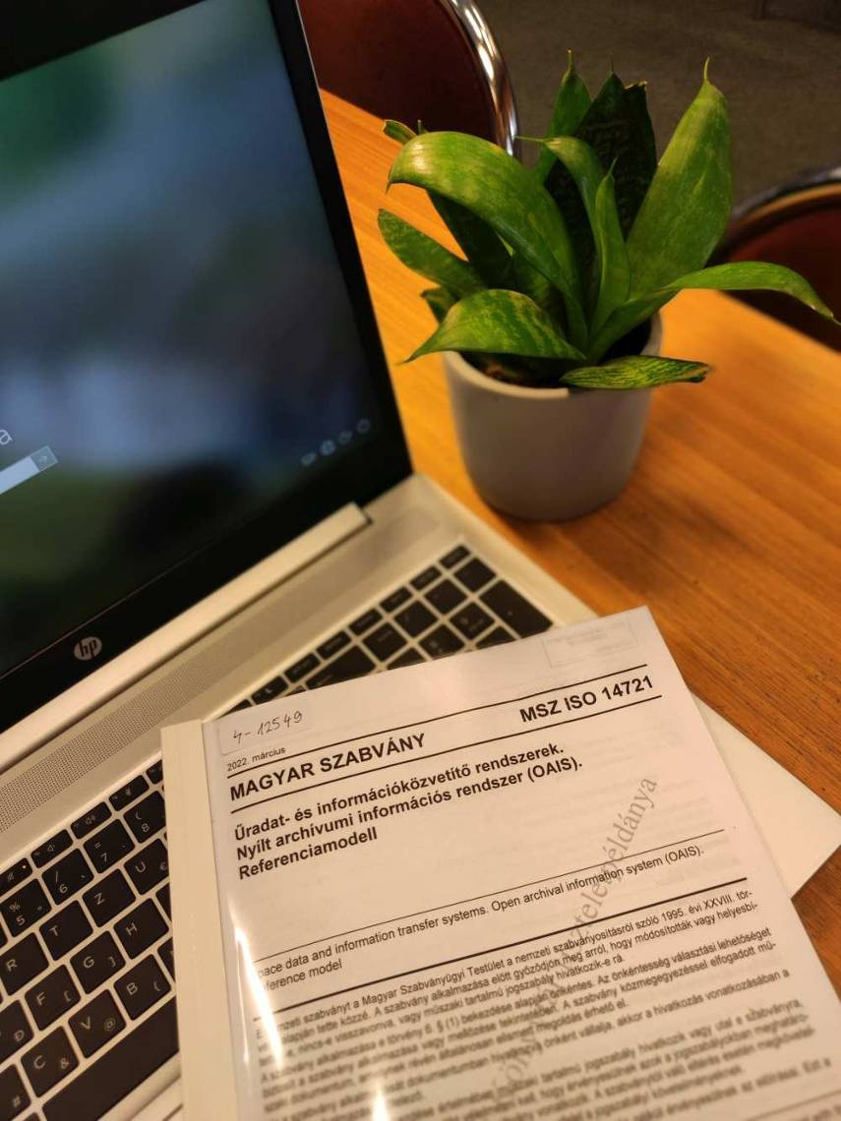
MSZ ISO 14721
Űradat- és információközvetítő rendszerek. Nyílt Archívumi Információs Rendszer (OAIS). Referenciamodell
A Magyar Szabványügyi Testület MSZT/MB 508 „Információ és dokumentáció” nemzeti szabványosító műszaki bizottsága elvégezte a honosítást.
A bizottság elnöke Dancs Szabolcs (OSZK), helyettese Bilicsi Erika (MTAK), titkára Csík Gabriella főosztályvezető-helyettes volt.

Slide 12
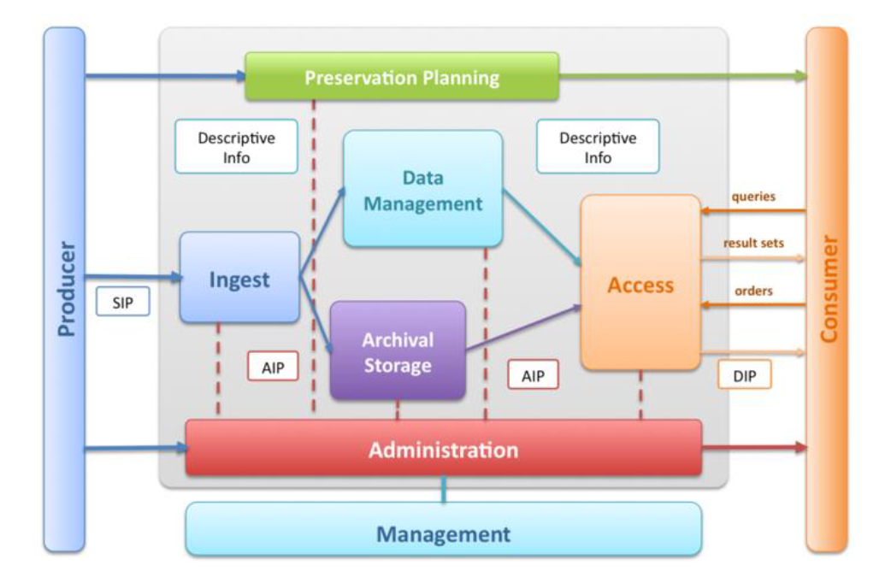

Slide 13
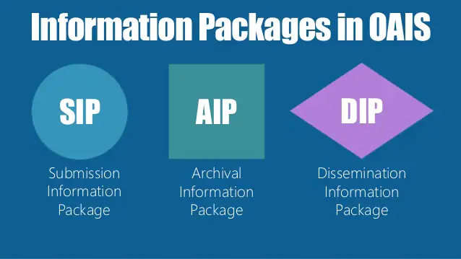
Csomagok
A digitális megőrzés (Digital Preservation) kulcsfontosságú tevékenységei
Ingest = bejuttatás/bevitel ~ befogadás/átvétel/gyarapítás
Preservation, Administration = megőrzés, adminisztráció
Access = hozzáférés
Különféle információs csomagokat ír elő
Submission Information Package (SIP) = átadás/átvétel
Archival Information Package (AIP) = megőrzés, adminisztráció
Dissemination Information Package (DIP) = szolgáltatás
Előírja azt is, hogy milyen típusú metaadatokat kell az információs csomagoknak tartalmazniuk.

Slide 14
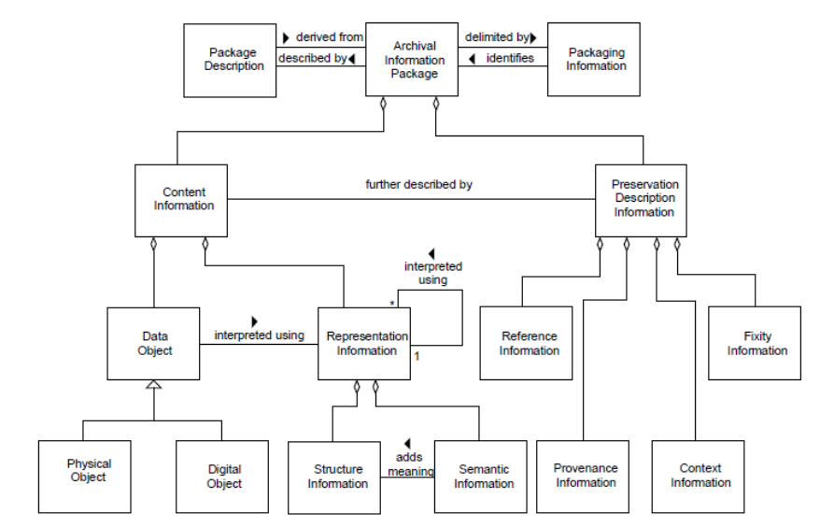
Az Archival Information Package (AIP) felépítése és metaadatai

Slide 15
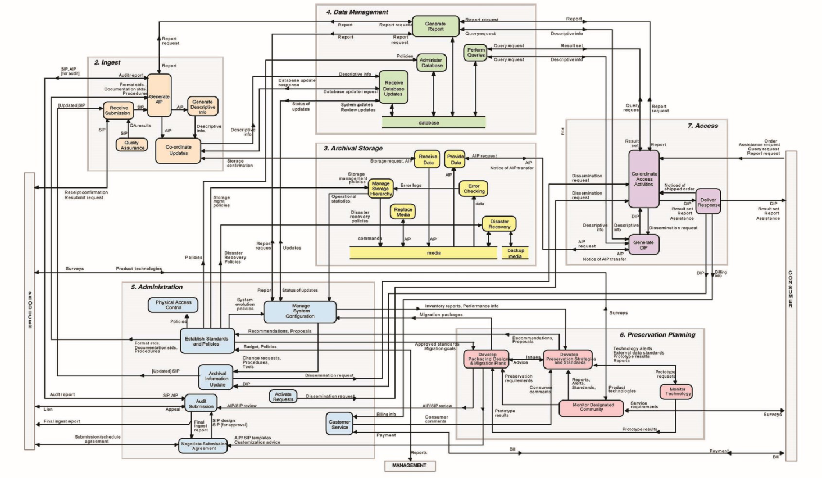

Slide 16
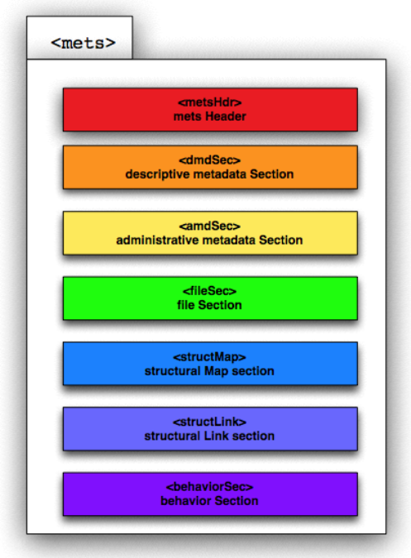
METS
A Library of Congress és a Digital Library Federation által felügyelt nyílt szabvány a digitális objektumok leíró, technikai, adminisztrációs és szerkezeti metaadatainak XML formátumban való tárolására.
Nagy előnye, hogy rugalmasan módosítható, bővíthető a legkülönbözőbb gyűjtemények és dokumentumtípusok jellemzőihez, és hogy a szerkezeti metaadatoknál az összetartozó fájlok közötti kapcsolatok, sorrendek és hierarchiák is leírhatók vele.

Slide 17
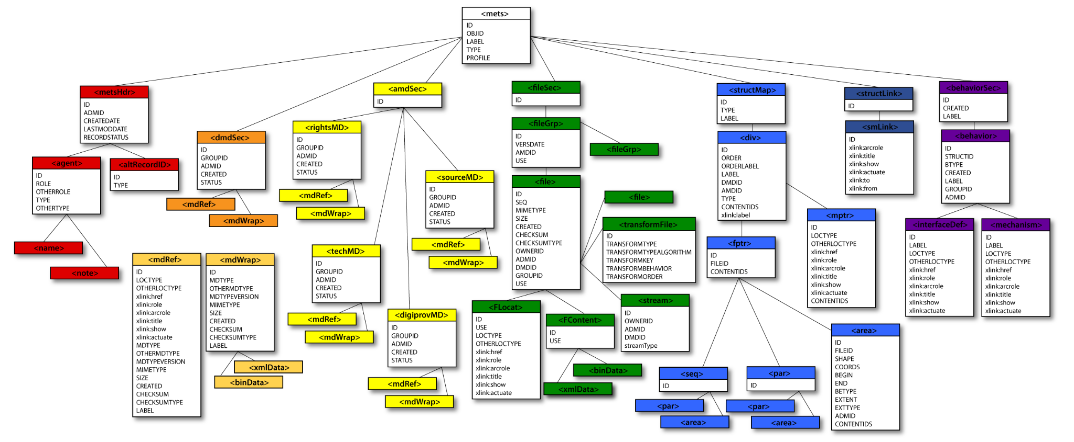
METS

Slide 18
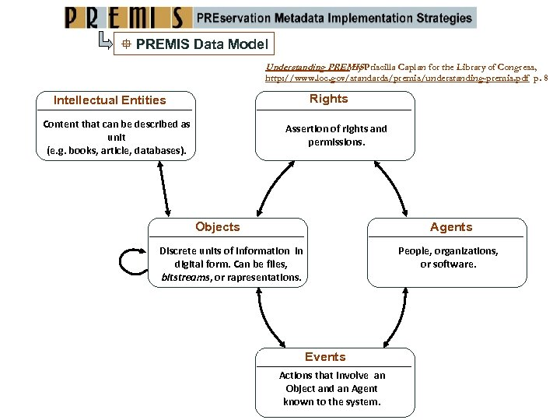
PREMIS

Slide 19
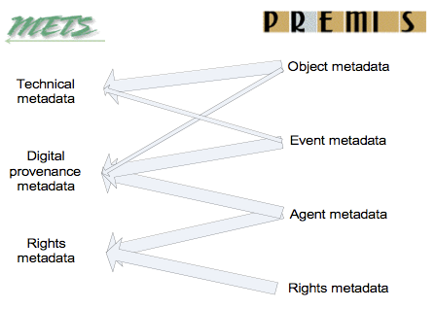
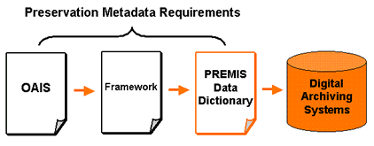

Slide 20

Jogi kérdések

Slide 21
717/2020. (XII. 30.) Korm. rendelet a kiadványok kötelespéldányainak szolgáltatásáról, megőrzéséről és használatáról
A magyarországi kötelespéldány-szolgáltatás alapvető szabályozása, amely 2021. január 1-jén lépett hatályba. Ez a jogszabály váltotta fel a korábbi (60/1998.) rendeletet, modernizálva a rendszert a digitális kor követelményeinek megfelelően.
A rendelet biztosítja, hogy a Magyarországon megjelenő minden kiadványból (legyen az nyomtatott vagy elektronikus!) fennmaradjon az utókor számára legalább egy-egy példány a nemzeti közgyűjteményekben (elsősorban az Országos Széchényi Könyvtárban). Ez a nemzeti kulturális örökség megőrzésének és a nemzeti bibliográfia összeállításának alapja.
A rendelet kiterjed:
  Nyomtatott kiadványokra: könyvek, folyóiratok, napilapok, térképek, kották, sőt bizonyos aprónyomtatványok is.
  Elektronikus kiadványokra: fizikai adathordozón (pl. DVD) vagy online megjelenő dokumentumokra.
  Filmekre és audiovizuális tartalmakra.

Slide 22
Szerzői és adatvédelmi jogi kérdések
A szerzői jogról később (2.2.) is lesz szó (a szerzői jog által védett born digital tartalmak szolgáltatása szerződéskötéssel lehetséges).
Személyes adat: az érintettre vonatkozó bármely információ, born digital tartalmak esetén: e-mail cím, név, lakcím, fénykép, videó (ha beazonosítható az illető, és nem tömegfelvétel), egyéb adat, ami már különleges személyes adat is lehet (egészségügyi adatok, jelszó stb.).
A közgyűjtemény az adatkezelő.
Alapelvek: tisztesség, pontosság, csak olyan személyes adat kezelhető, amely az adatkezelés céljának megvalósulásához elengedhetetlen, a cél elérésére alkalmas, továbbá a személyes adat csak a cél megvalósulásához szükséges mértékben és ideig kezelhető (adattakarékosság), előzetes tájékoztatás és érintett jogainak érvényesítése.
Az adatkezelés jogszerű alapjai: az érintett hozzájárulása, jogos érdek, az adatkezelőre vonatkozó jogszabályi kötelezettség teljesítése.

Slide 23

Ajánlott források
Moldován István: A digitálisan született tartalmak megőrzése (Könyv, Könyvtár, Könyvtáros 2018/10)
Open Archival Information System Reference Model (OAIS)
Walk This Way: Detailed Steps for Transferring Born-Digital Content from Media You Can Read In-house
METS
PREMIS
Dr. Keller-Gera Adrienn, a Budapesti Történeti Múzeum jogászának előadása a Born Digital 3.0 konferencián

